Slide 1

Architectures Micro-Services
Présenté par : Mehdi ARMACHI

Slide 2

Qui suis-je ?
Mehdi ARMACHI
Expert Technique
13 ans d’expérience
Chez SQLI depuis 2024
Hobbies: ♟Chess & building SaaS
Email: marmachi@sqli.com

Slide 3
Programme
Objectifs de la session
Définition d’un monolith
Monoliths : Avantages et limites
Pourquoi décomposer ? Les motivations des microservices
Définition d’un microservice
Microservices : Caractéristiques principales

Slide 4
Programme
Comparaison : Monolith vs Microservices
Modular Monolith : définition & intérêt
Quand choisir quoi ? Critères de décision
Discussion ouverte : expériences et idées reçues

Slide 5
1. Objectifs de la session

Slide 6
1. Objectifs de la session
Comprendre les différences entre monolith, microservices et modular monolith
Identifier les avantages/inconvénients de chaque approche
Savoir quand adopter les microservices
Notes:
Aujourd'hui, on pose les bases. L’objectif n’est pas de dire que les microservices sont la solution miracle, mais de bien comprendre dans quel contexte chaque approche s’applique. On verra les concepts, des exemples, et on en discutera à la fin.

Slide 7
2. Définition d’un monolith

Slide 8
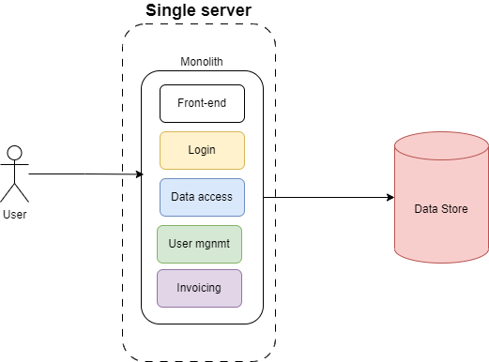
2. Définition d’un monolith
Une seule application déployée comme un tout
Composants fortement couplés
Un seul codebase, une seule base de données
Notes:
Un monolith, c’est l’approche la plus courante pour démarrer un projet : tout est dans un seul projet. Backend, logique métier, base de données — tout est lié. C’est simple, mais au fil du temps, ça devient plus difficile à maintenir.

Slide 9
3. Monoliths : Avantages et limites

Slide 10


3. Monoliths : Avantages et limites
Avantages
Inconvénients
Simple à développer et déployer
Moins de complexité technique
Scalabilité limitée
Difficile à tester / modifier sans effet de bord
Blocages organisationnels (équipe unique)
Notes:
Le monolith est efficace au début, mais les équipes se marchent vite dessus. Dès qu’on veut scaler une partie de l’app ou adopter des technologies différentes, ça devient compliqué.

Slide 11
4. Pourquoi décomposer ? Les motivations des microservices

Slide 12
4. Pourquoi décomposer ? Les motivations des microservices
Pourquoi décomposer ?
Équipes autonomes
Mise en production fréquente
Scalabilité ciblée
Résilience accrue
Adaptabilité technologique
Notes:
Les microservices sont une réponse à des contraintes d’organisation ou de performance. L’idée c’est que chaque équipe gère un périmètre fonctionnel de manière indépendante, avec son propre cycle de vie.

Slide 13
5. Définition d’un microservice

Slide 14



5. Définition d’un microservice
Microservice
Unité déployable indépendante
Responsable d’un domaine fonctionnel spécifique
Communique via API ou message bus
Autonomie, scalabilité
Complexité, outillage nécessaire
Notes:
Un microservice, c’est comme une mini-application. Il a sa base de données, ses règles métier, et il discute avec les autres par contrat. Cette séparation permet une indépendance technique et organisationnelle.

Slide 15
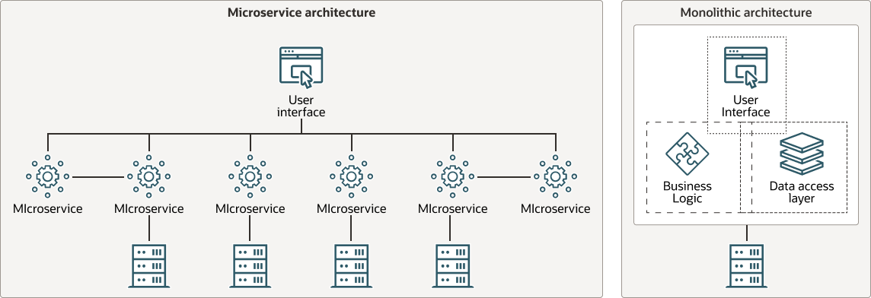
5. Définition d’un microservice
Microservice

Slide 16
6. Microservices : Caractéristiques principales

Slide 17
6. Microservices : Caractéristiques principales
Caractéristiques clés :
Domain Driven Design (Bounded Context)
Déploiement indépendant
Surveillance, logs, résilience
Faible couplage / forte cohésion
Propriété de bout-en-bout (You build it, you run it)
Notes:
Les microservices ne sont pas juste une séparation de code : c’est un changement de philosophie. Chaque équipe prend en charge tout le cycle de vie du service. Ça implique aussi un outillage adapté.

Slide 18
7. Comparaison Monolith vs Microservices

Slide 19
7. Comparaison Monolith vs Microservices
Critère | Monolith | Microservices
Déploiement | Global | Indépendant
Complexité initiale | Faible | Élevée
Scalabilité | Limitée | Fine-grain
Organisation | Centralisée | Équipes autonomes
Maintenance | Difficile | Granulaire
Notes:
Ce tableau synthétise les différences. Ce n’est pas “l’un est meilleur que l’autre” — c’est une question de besoin, de taille d’équipe, de complexité projet, etc.

Slide 20
8. Modular Monolith : définition & intérêt

Slide 21
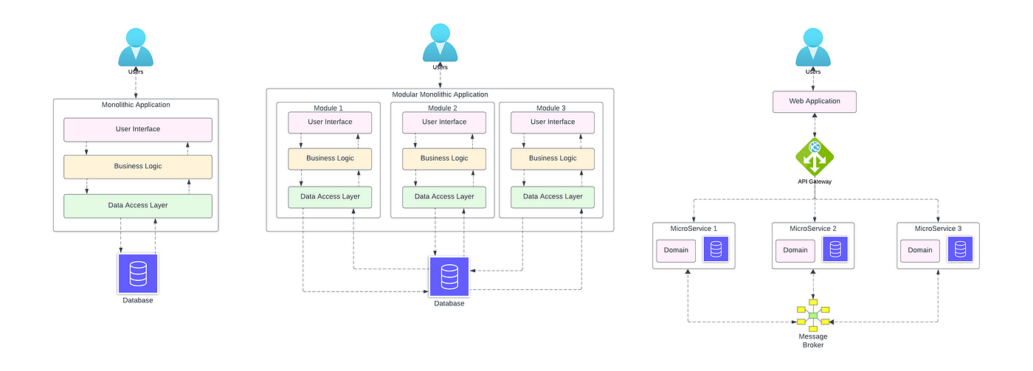
8. Modular Monolith : définition & intérêt
Notes:
- Architecture monolithique modulaire
- Couches bien séparées, règles de dépendance strictes
- Moins de complexité qu’un système distribué
Le modular monolith est une bonne alternative pour bien structurer sans plonger dans la complexité des microservices. On garde un seul déploiement, mais avec des modules bien isolés.

Slide 22
9. Quand choisir quoi ?

Slide 23
9. Quand choisir quoi?
Taille de l’équipe
Petites équipes : Monolith ou Monolith Modulaire
Fréquence des livraisons
Livraisons peu fréquentes : Monolith acceptable
Grandes équipes : Microservices pour répartir les responsabilités
Déploiements fréquents et indépendants : Microservices avantageux
Indépendance des domaines métiers
Domaines fortement couplés : Monolith ou Modulaire
Domaines bien séparés : Microservices plus adaptés
Nécessité de scalabilité
Scalabilité faible ou uniforme : Monolith suffisant
Maturité technique de l’équipe
Équipe peu expérimentée : Monolith ou Monolith Modulaire recommandé
Besoin de scalabilité différenciée : Microservices permettent un scaling ciblé
Équipe senior avec DevOps solide : Microservices envisageables

Slide 24
10. Discussion ouverte

Slide 25

10. Discussion ouverte

